Slide 1

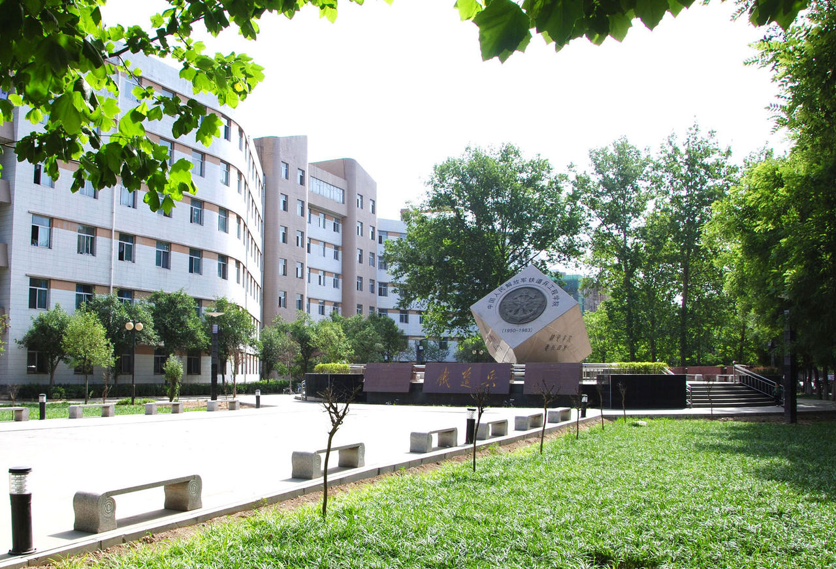




概率论与数理统计

Slide 2
第二章 随机变量及其分布
本章概述
在随机试验中，人们除了对某些特定事件发生的概率感兴趣外，往往还关心某个与随机试验的结果相联系的变量.由于这一变量的取值依赖于试验的结果，因而被称为随机变量.与普通变量不同，对于随机变量，人们无法事先预知其确切取值，但是可以研究其取值的统计规律性.随机变量的概念是概率论中一个非常重要的概念，有了随机变量之后我们就可以对随机事件做定量的分析了．它为下一章多维随机变量的学习奠定了基础．

Slide 3
本章教学内容与计划
本章内容大致需要8学时
1. 随机变量及其分布的概念；分布函数概念及性质；与随机变量相联系的事件的概率.离散型随机变量及其概率分布的概念.常见的离散型随机变量 (2学时)；
2. 连续型随机变量及其概率密度的概念；常见连续型分布：均匀分布、正态分布、指数分布及其应用 (2学时)；
3. 随机变量函数的分布 (2学时)；
4. 习题课 (2学时).

Slide 4
第4讲 随机变量定义和离散型随机变量
教学目的：理解随机变量及其分布的概念；理解分布函数的概念及性质；会计算与随机变量相联系的事件的概率；理解离散型随机变量及其概率分布的概念；掌握0-1分布、二项分布、泊松分布及其应用.
教学重点：随机变量的概念；分布函数的概念；离散型随机变量的分布律.
教学难点：分布函数的概念及求法.
教学方法：讲授.
教学时数：3课时.

Slide 5
本讲主要内容
一维随机变量的概念
分布函数
离散型随机变量及其分布律
几种常见的离散型随机变量的概率分布

Slide 6
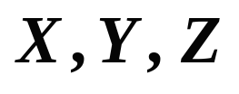

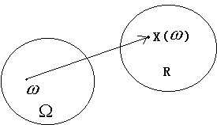
一、一维随机变量的概念
定义1 设E是随机试验，Ω是其样本空间，如果对于每一个ω∈Ω，有一个确定的实数X(ω)=x与之对应，则称X(ω)为随机变量．
随机变量常用大写字母
等表示，
其取值常用相应的小写字母
等表示．

Slide 7
例1 将一枚硬币连抛3次，用H，T分别表示正面朝上、反面朝上，其样本空间为
用X表示正面出现的次数，求样本空间中各元素的取值.
注 1. 随机变量与普通随机变量不同．它是定义在样本空间上的实单值函数，它是由随机试验的结果所决定的量，试验前无法预知取何值，但取值的可能性大小有确定的统计规律性．

Slide 8
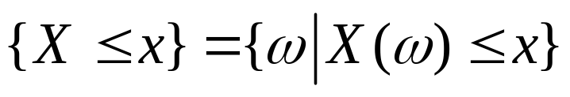
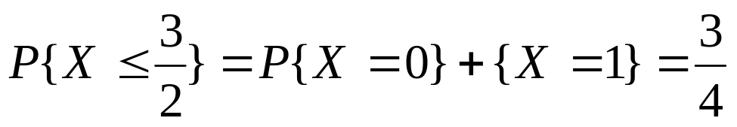
注 2. 表示使得随机变量的取值小于或等于的那些基本事所组成的随机事件，从而有相应的概率，如例1中，

Slide 9
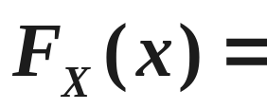
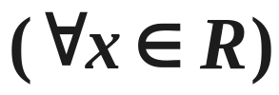

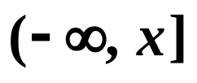
二、分布函数
定义2 设 X 为rv，称函数
{X≤ x}
F(x) =P
为 X 的分布函数(cdf).
x
注1 若将 X 看成数轴上的随机点，则 可
解释为随机点 X 落在区间 上的概率．
注2 分布函数可完整刻画随机变量的概率分布．

Slide 10
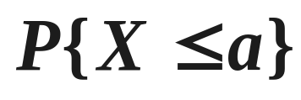
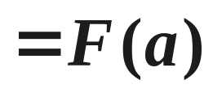
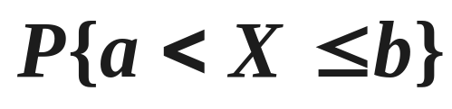
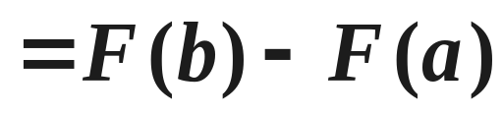
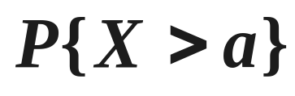
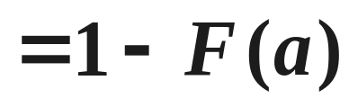
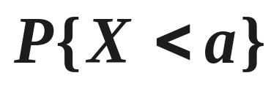
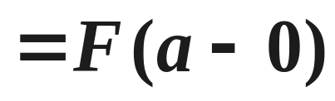
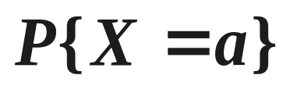
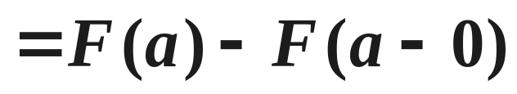
利用分布函数求事件的概率

Slide 11
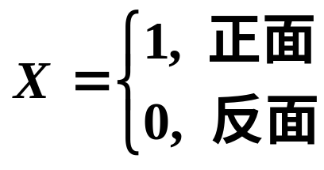
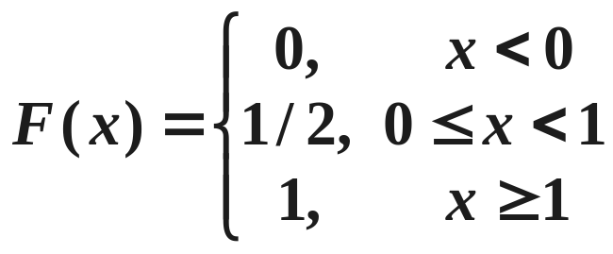
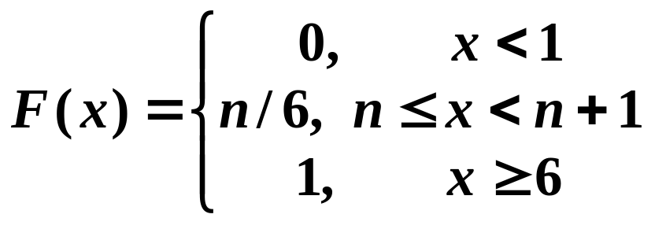
几个例子
抛均匀
硬币
掷均匀
骰子
X: 点数

Slide 12
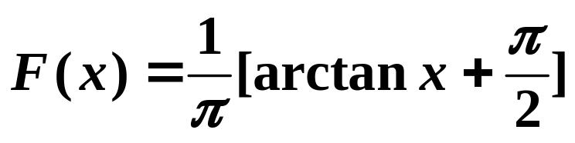
分布函数的基本性质
性质是决定性的
非减性： F(x) 单调不减；
右连续性： F(x) 右连续；
有界性：
F(−∞)=0，F(+∞)=1.
例2
是分布函数.

Slide 13
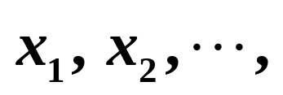
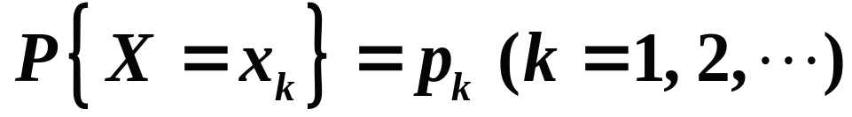
三、离散型随机变量及其分布律
定义3 若rv X 的所有可能取值为有限个或可列
个, 则称X 为离散型随机变量(d-rv),
其分布称为
离散型分布.
定义4 设d-rv X 的所有可能取值为
称函数
为X的分布律,
或概率(质量)函数(pmf).

Slide 14
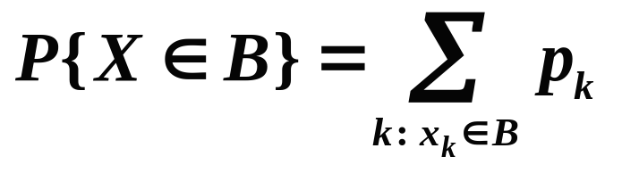
注1 分布律可完整刻画离散型随机变量的概率分布．
利用分布律可求任意事件的概率:
注2 分布律也可用表格表示：
取值行
X x₁ x₂ … x_{k} …
P{X=x_{k}} p₁ p₂ … p_{k} …
概率行

Slide 15
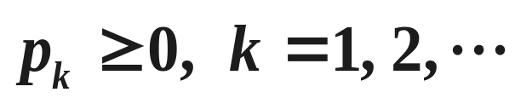
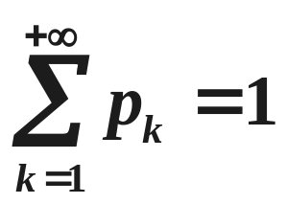
分布律的基本性质
性质是决定性的
非负性:
正则性:
例3 设随机变量所有可能的取值为1,2,…n, 且已知概率P{X=k}与k成正比，即P{X=k}=ak，求常数a的值．
Notes:
性质是决定性的：即满足这两条性质的函数一定是某个离散型随机变量的分布律。以下同

Slide 16
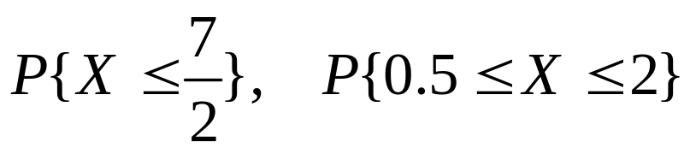
例4 设某射手的命中率为p(0<p<1)，现其对目标进行射击直到射中为止，求射击次数X的分布律．
例5 设一个口袋中装有标号为数字1, 2, 2, 3, 3, 3的六个球，从这口袋中任取一个球，用随机变量X表示取得的球上标有的数字，求X的分布律和分布函数，并求 .

Slide 17

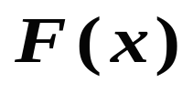
离散型随机变量分布函数
的图形特点：
当X只取有限个值时，
为阶梯函数，
间断点
就是X 的所有取值．
的间断点有有限个,但不是阶梯函数,
如果
那么它一定不是离散型随机变量的分布函数．
当X取值为可列多个时，
的图形可能很复杂，
但可以肯定的是，它一定不是点点连续的．

Slide 18
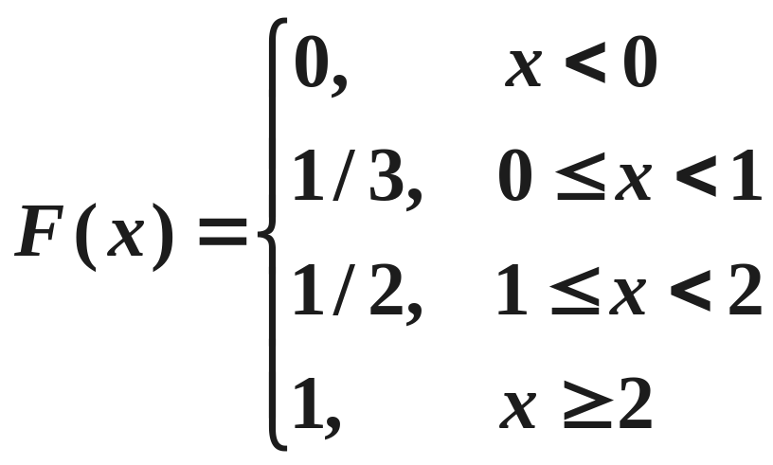
例6 已知 X 的cdf为
求 X 的pmf.

Slide 19






四、几种常见的离散型随机变量的概率分布
（一）两点分布
定义：设随机变量 X 只可能取0与1两个值 , 它的分布律为
则称 X 服从 (0-1) 分布或两点分布.

Slide 20
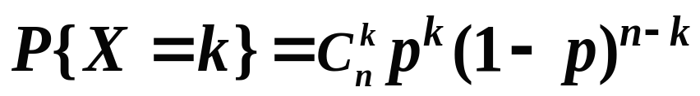
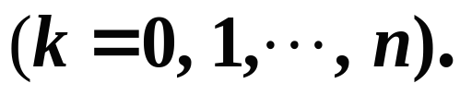
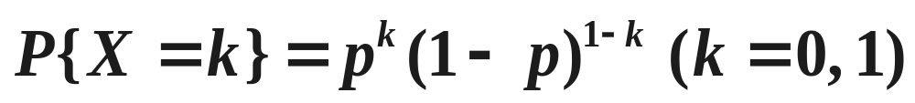
（二）二项分布
定义 称 X 服从参数为n,p的二项分布
( X ~ B(n, p))，
若 X 的分布律为
背景：
n重Bernoulli试验中“成功”的次数 X
~ B(n, p)
B(1, p)即为 0-1分布：
X 0 1
P 1-p p
Notes:
伯努利家族 17～18世纪 祖孙三代，出过8位数学家，出类拔萃的有3个。后裔120位
Jacob Bernoulli（1654~1705）伯努利大数定律
John Bernoulli （1667~1748 Jacob 之弟）洛必达的私人教师 ，求不定式极限的洛必达法则，实出自约翰
Daniel Bernoulli（1700~1782 Johann 之次子）

Slide 21
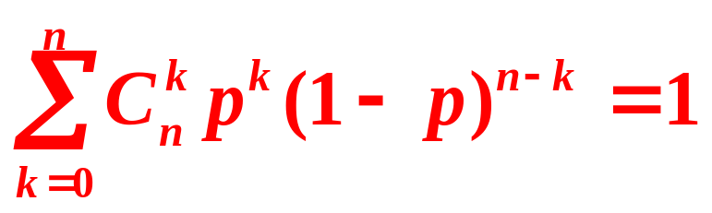
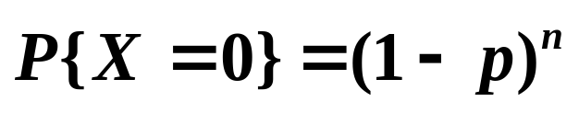
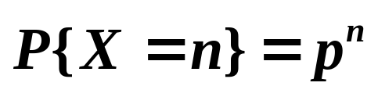
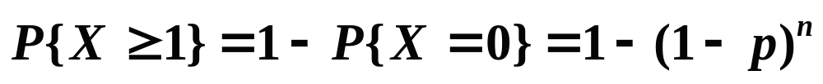
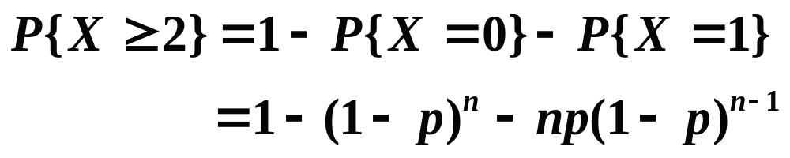
全不成功的概率：
全成功的概率：
至少成功一次的概率：
至少成功两次的概率：

Slide 22
例7 已知一批产品中的次品率为0.01，今从产品中任取10件，求取得的产品中至少有两件次品的概率．
例8设飞机在飞行中每个引擎的故障概率为1-p，且各引擎是否发生故障是相互独立的．当50％及50％以上引擎在正常工作时，飞机可以正常飞行，问对多大的p而言，4引擎飞机比2引擎飞机更可靠？

Slide 23
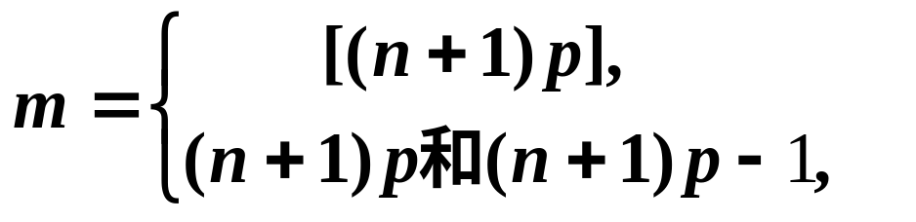
二项分布的最可能值
使P{X=k}取得最大值的 k 称为分布的最可能值.
二项分布的最可能值(或最可能成功次数)为
若(n+1)p不是整数
若(n+1)p是整数
例9 连续抛一枚均匀硬币2n次，求正面出现的
的最可能次数．

Slide 24
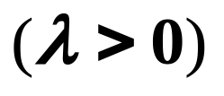

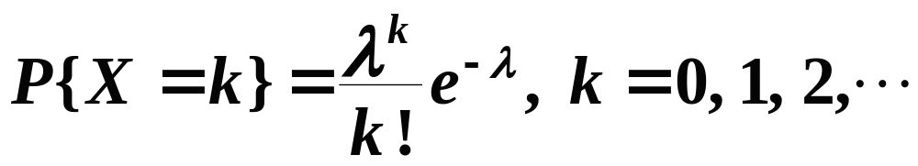
(三) 泊松分布
定义 称 X 服从参数为λ 的泊松分布
若 X 的分布律为
注 背景：一定时间或空间稀有事件发生的次数．
如, 某段时间内电话交换台接到呼唤的次数，
某一地区某时间间隔内发生交通事故的次数．
例10 设书中每一页印刷错误的个数服从参数 λ=0.5的泊松分布，求在这一页书上至少有一处印刷错误的概率．

Slide 25
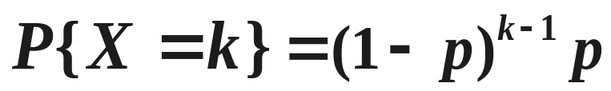

(四) 几何分布
设在一次试验中仅关心事件A发生或不发生，并假定试验重复进行，在每次重复试验中，事件A发生的概率P(A)=p保持不变，则直到事件A首次发生需要的试验次数X是一个随机变量，它的可能取值为1, 2, …，且
称该随机变量X服从参数为p的几何分布.

Slide 26
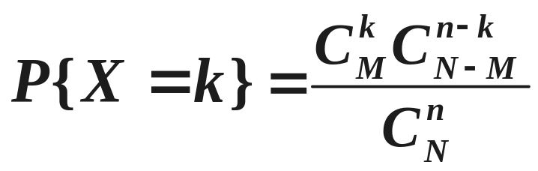

(五) 超几何分布
定义 称 X 服从参数为N, M, n
(M≤N, n≤N)的
超几何分布
若 X 的分布律为
( X ~ h(N, M, n)),
注 背景：
有N个球，其中M个红球．从中任取 n个，则红球的个数X
~ h( N, M, n).

Slide 27

五、小结
1. 离散型随机变量的概念；
2. 分布函数的概念及性质；
3. 0-1分布、二项分布、泊松分布及其应用.
作业：P40--1,3,4,6

